Slide 1

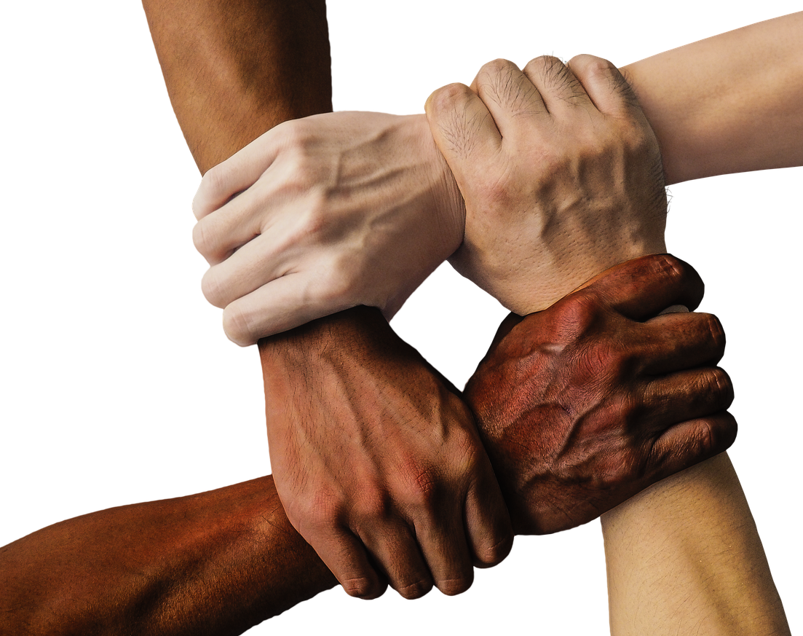
Kwartaal 2: GRV
Les 2: Respekteer die regte van ander
Notes:
Inleiding (2 min)
Welkom terug, graad 9's! In ons vorige les het ons gefokus op die konsep van menseregte en wat dit vir ons beteken. Hierdie week neem ons dit 'n stap verder deur na die regte van ander te kyk: Wat dit beteken om daardie regte te respekteer en mense in ag te neem wat dalk anders as ons is.

Slide 2
Teen die einde van hierdie les behoort jy in staat te wees om:
Verstaan
Die belangrikheid van respek en verdraagsaamheid te verstaan in die bevordering van 'n inklusiewe en vreedsame samelewing.
Erken
Te erken hoe persoonlike waardes gedrag en besluite beïnvloed terwyl dit met die regte van ander gebalanseer word.
Demonstreer
Bewustheid van gestremdheidsregte en -etiket te demonstreer.
Onderskei
Te onderskei tussen besmet en geraak word deur MIV/vigs en verduidelik hoe om individue in beide situasies te respekteer en te ondersteun.
Identifiseer
Maniere te identifiseer om individue wat met MIV/vigs leef te ondersteun en te verdedig.
Notes:
Teen die einde van hierdie les behoort jy in staat te wees om:
die belangrikheid van respek en verdraagsaamheid te verstaan in die bevordering van 'n inklusiewe en vreedsame samelewing.
te erken hoe persoonlike waardes gedrag en besluite beïnvloed terwyl dit met die regte van ander gebalanseer word.
bewustheid van gestremdheidsregte en -etiket te demonstreer.
te onderskei tussen besmet en geraak word deur MIV/vigs en verduidelik hoe om individue in beide situasies te respekteer en te ondersteun.
maniere te identifiseer om individue wat met MIV/vigs leef te ondersteun en te verdedig.

Slide 3
Respek
Respek bou vertroue, veiligheid en welstand in enige verhouding.
Almal wil gerespekteer word – en wanneer jy respek toon, is ander meer geneig om jou te respekteer.
Respek is 'n klein woordjie met 'n GROOT betekenis daaragter.
Notes:
In die vorige les het ons die belangrikheid van respek en verdraagsaamheid ondersoek. Kom ons kyk nou van naderby na wat respek werklik beteken. Respek beteken om iemand te aanvaar vir wie hulle is, ongeag verskille.
Respek bou vertroue in enige verhouding en dra by tot 'n gevoel van veiligheid en welstand. Almal wil gerespekteer word, en wanneer jy ander met respek behandel, is hulle meer geneig om dieselfde vir jou te doen. Respek is 'n woord met 'n GROOT betekenis daaragter.

Slide 4
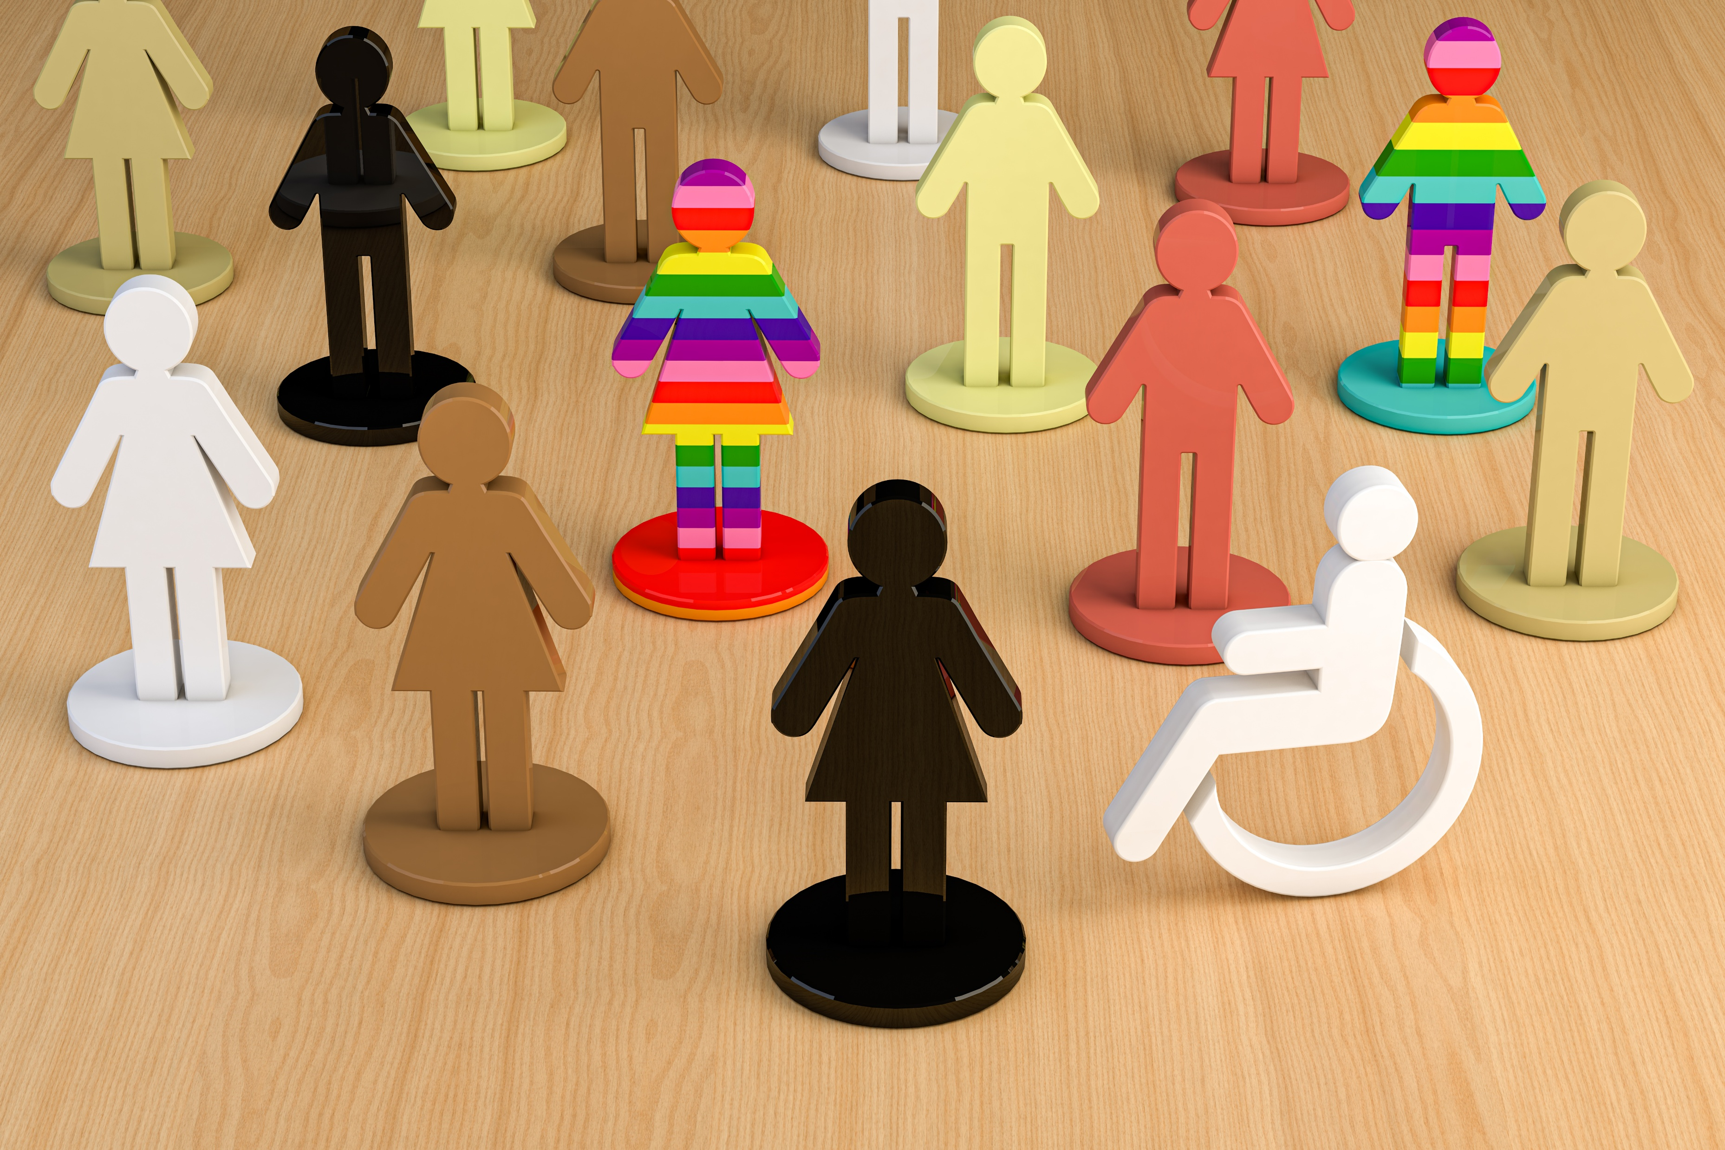
Die belangrikheid van respek
Respek help ons om sterk verhoudings te bou, beter te kommunikeer en 'n vreedsame omgewing te skep.
Om gerespekteer te word terwyl ons grootword, leer ons hoe om ander te respekteer.
Respek is nie iets waarmee ons gebore word nie – dit is iets wat ons leer.
Notes:
Respek is belangrik omdat dit ons help om sterk verhoudings te bou, beter te kommunikeer en 'n vreedsame omgewing te skep.
Om deur belangrike mense in ons lewens gerespekteer te word, leer ons hoe om respekvol teenoor ander te wees. Respek kom nie vanself nie (ons word nie daarmee gebore nie) – dit is iets wat jy leer.

Slide 5

Respek en verdraagsaamheid
Kyk: Respect and Tolerance
https://www.youtube.com/watch?v=1vL6oPm3z90
(1 min 39 sek.)
Notes:
Kom ons kyk na 'n kort video oor hoe ons respekvol teenoor ander kan wees.
Kyk: Respect and Tolerance
https://www.youtube.com/watch?v=ArNrrmprUZ0 (1 min 39 sek.)
Respek en verdraagsaamheid bevorder 'n vreedsame, inklusiewe samelewing deur begrip te bevorder en konflik te verminder. Die geskiedenis toon dat onverdraagsaamheid gelei het tot aanvalle op mense, hul gelowe en gemeenskappe.
Hoe wonderlik sou dit wees as almal hulself ordentlik, respekvol en met verdraagsaamheid uitdruk? Ons wêreld is vol diversiteit, en dit is wat dit so mooi maak – veral in ons land. Sonder diversiteit sou die wêreld saai en oninteressant wees.

Slide 6
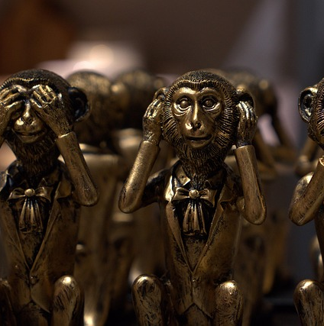
Persoonlike waardes
Persoonlike waardes rig ons gedrag en besluite (bv. eerlikheid, respek, deernis, godsdiens, kultuur).
In 'n diverse samelewing moet ons ons waardes balanseer met die regte van ander.
Om getrou te bly aan jou waardes terwyl jy ander respekteer, vereis regverdigheid, empatie en wedersydse respek.
Ons waardes vorm hoe ons reageer op uitdagings, insluitend ongeregtigheid of diskriminasie.
Soms word ons waardes getoets – ons moet besluit of ons moet praat, optree of stilbly.
Notes:
Onderrig & Aktiwiteit (2 + 5 min)
Persoonlike waardes is die beginsels wat ons gedrag en besluite rig, soos eerlikheid, respek, deernis, godsdiens en kultuur. In 'n diverse samelewing is dit noodsaaklik om persoonlike waardes met ander se regte te balanseer. Om getrou te bly aan jou waardes terwyl jy ander respekteer, vereis wedersydse respek, regverdigheid en empatie.
Ons waardes beïnvloed die manier waarop ons op uitdagings reageer, insluitend oomblikke wanneer ons onreg of diskriminasie sien. Soms kan ons onsself in situasies bevind waar ons waardes getoets word – waar ons moet besluit of ons moet praat, optree of stilbly.
Om ons hieroor te help dink, kom ons kyk na 'n scenario wat belangrike vrae oor respek, regverdigheid en menseregte rig.
Leerders moet Aktiwiteit 1 (Les 2 – Werkkaart) voltooi.
Nota aan onderwyser: As gevolg van tydsbeperkings mag u dalk hierdie aktiwiteit as huiswerk toewys.
Moontlike antwoorde is beskikbaar op die Les 2 – Werkkaart MEMO.

Slide 7
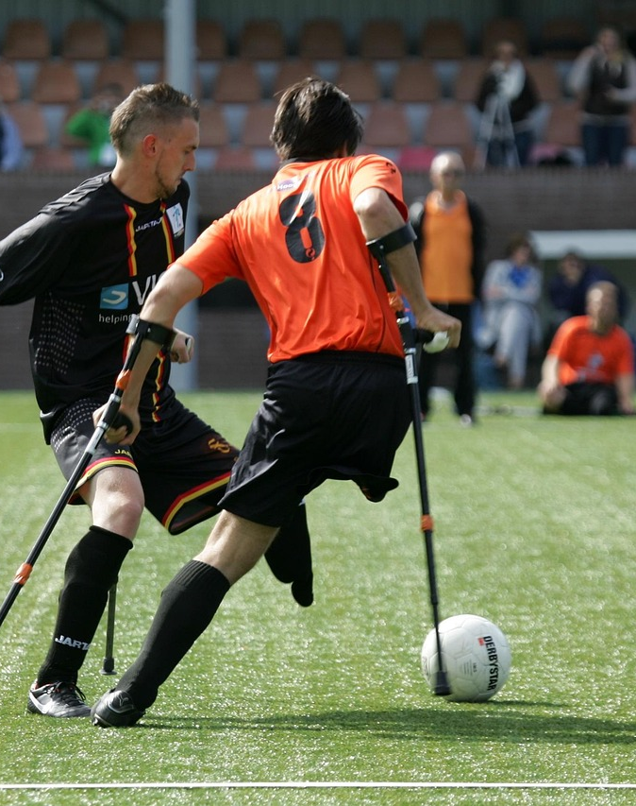
Gestremdhede en gestremdheidsetiket
'n Gestremdheid is 'n toestand wat aktiwiteite en interaksies (fisies, geestelik, intellektueel of sensories) kan beperk.
Hindernisse kan volle deelname aan die samelewing verhoed.
Mense met gestremdhede moet soos almal behandel word.
Fokus op die persoon, nie op hul gestremdheid nie.
Gestremdheidsetiket beteken om mense met welwillendheid en respek te behandel.
Dit bevorder inklusiwitwit en gelykheid vir almal.
Ons almal sal op een of ander stadium iemand met 'n gestremdheid ken, self een ontwikkel, of albei.
Mense met gestremdhede het dieselfde regte as almal, asook bykomende beskerming teen skade en diskriminasie.
Hulle verskil nie van my en jou nie – hul vermoëns is eenvoudig anders.
Kan jy voorbeelde van gestremdheidsetiket verskaf?
Notes:
Onderrig & Kyk Video (8 + 2 min)
Ons sal nou kyk hoe ons die regte van mense met gestremdhede kan respekteer. 'n Gestremdheid is 'n toestand wat 'n persoon se aktiwiteite en interaksies met die wêreld kan beperk. Dit sluit langtermyn fisiese, geestelike, intellektuele of sensoriese gestremde in. Saam met ekstra hindernisse kan dit volle deelname aan die samelewing belemmer.
Mense wat nog nooit met persoon met 'n verstandelike of fisiese gestremdheid omgegaan het nie, kan geïntimideer of onseker voel oor wat
om te sê of te doen. Hierdie bekommernisse is verstaanbaar, maar dit is belangrik om te onthou dat mense met gestremdhede dieselfde as alle
ander mense behandel moet word.
Die sleutel tot interaksie met iemand wat 'n gestremdheid het, is om die persoon te sien vir wie hulle is, eerder as om op hul gestremdheid te fokus. Uiteindelik kom dit neer op gestremdheidsbewustheid en die beoefening van gestremdheidsetiket.
Gestremdheidsetiket bevorder welwillendheid en respek teenoor alle mense. Dit help om die samelewing meer inklusief vir almal te maak. Op 'n stadium in ons lewens kan die meeste van ons óf 'n gestremdheid ontwikkel, iemand ken wat gestremd is, óf beide.
Vra leerders om voorbeelde van gestremdheidsetiket te verskaf.
Voorbeelde kan die voglende insluit:
Gebruik respekvolle taal – Sê "persoon met 'n gestremdheid" in plaas van "gestremde persoon." Vermy aanstootlike terme.
Vra voordat jy help – Moenie aanvaar dat iemand hulp nodig het nie; vra altyd eers.
Praat direk – Praat met die persoon, nie met hul assistent of metgesel nie.
Wees geduldig en begripvol – Gee tyd vir kommunikasie of beweging sonder om hulle aan te jaag.
Respekteer persoonlike ruimte – Moenie aan bewegingshulpmiddels (soos rolstoele of kieries) raak sonder toestemming nie.
Gestremdheid kan enigiemand raak – alle ouderdomme, geslagte, etniese en kulturele agtergronde. Mense met gestremdhede het dieselfde fundamentele regte as enigiemand anders om volle gelykheid onder die wet te verseker. Hulle het 'n paar bykomende regte om hulle teen skade of diskriminasie te beskerm. Hulle verskil nie van my en jou nie, hul vermoëns is net anders.

Slide 8
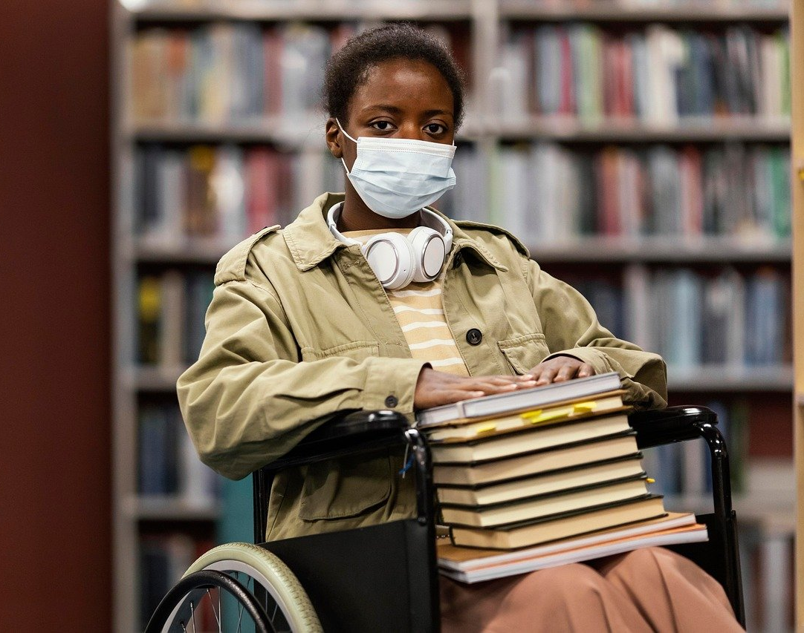
Gestremdheid
Kyk: Disabilities: How to cope with them & support others
https://www.youtube.com/watch?v=hjvmAUbfXdw (2 min 23 sek.)
Notes:
Kom ons kyk na 'n video wat verduidelik hoe ons mense met gestremdhede kan ondersteun.
Kyk: Disabilities: How to cope with them & support others:
https://www.youtube.com/watch?v=hjvmAUbfXdw (2 min 23 sek.)
Die skep van 'n inklusiewe omgewing in skole, werkplekke en openbare ruimtes deur hindernisse uit te skakel en gelyke geleenthede te bevorder, is noodsaaklik vir 'n meer ondersteunende samelewing.

Slide 9
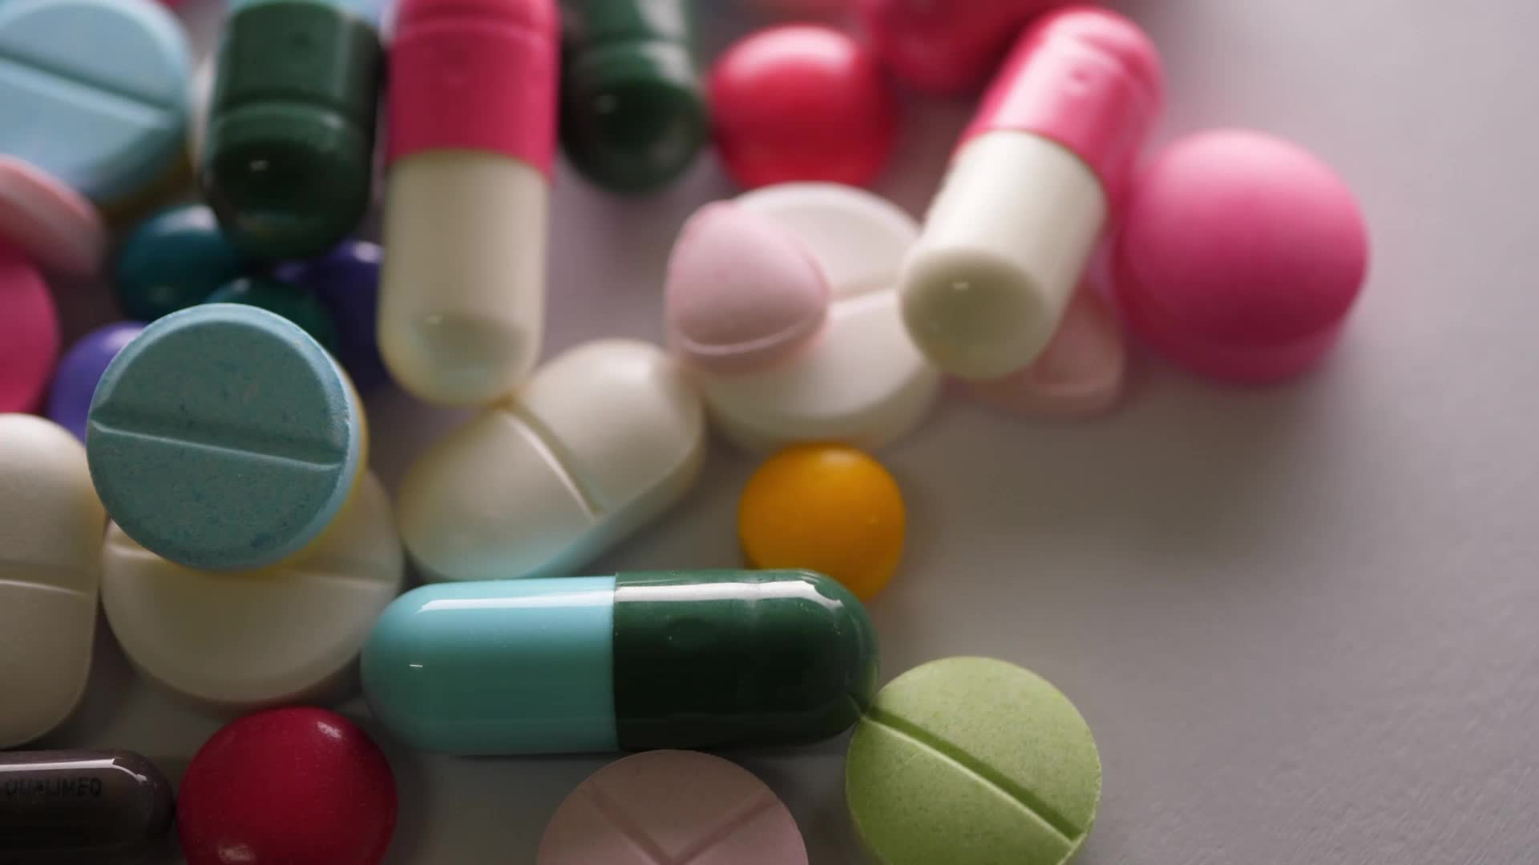
‘n Lewe met MIV en Vigs
Oorsig van graad 8:
MIV (menslike immuniteitsgebreksvirus) val die immuunstelsel aan’
n Swakker immuunstelsel maak dit moeiliker om infeksies te beveg
Met vroeë diagnose en medisyne kan mense lang, gesonde lewens lei
Wat is Vigs?
VIGS (verworwe immuungebreksindroom) ontwikkel na baie jare van MIV
Die immuunstelsel word ernstig verswak → ernstige infeksies en gesondheidsprobleme
Medisyne (ART) kan voorkom dat MIV tot vigs vorder
Vandag, met ART, bereik baie mense wat met MIV leef nooit die vigsstadium nie
Impak op ander:
Vriende en familie voel dalk vrees, verwarring of hartseer
Berading en professionele leiding kan ondersteuning bied
Betroubare hulp: dokters, klinieke, apteke, gemeenskaps- of geloofsleiers
MIV is nie 'n rede om jouself te isoleer nie – ondersteuning en begrip maak 'n werklike verskil
Notes:
Onderrig & Bespreking (5 min)
Ons moet ook oorweeg hoe om die regte van mense wat deur MIV/vigs besmet of geraak word, te respekteer. Vra die leerders: Wat is die verskil tussen besmet wees en om deur MIV/vigs geraak te word?
Besmet verwys na individue wat MIV in hul liggame het.
Geraak verwys na diegene wat indirek deur MIV/vigs geraak word, soos familielede, vriende of gemeenskappe wat iemand met die virus ondersteun of versorg.
Jy het in graad 8 van MIV/vigs geleer, so kom ons doen vinnig hersiening.
MIV (menslike immuniteitsgebreksvirus) is 'n virus wat die immuunstelsel aanval. Die immuunstelsel word swakker, wat dit moeiliker maak vir die liggaam om infeksies te beveg. Die meeste mense wat vroeg gediagnoseer word en medisyne vir MIV neem, kan lang, gesonde lewens lei.
Wat is vigs: VIGS (verworwe immuungebreksindroom) ontstaan nadat iemand jare lank MIV gehad het. Met vigs is die immuunstelsel ernstig verswak. Ernstige infeksies en gesondheidsprobleme kom voor. Medisyne kan help om te voorkom dat MIV in vigs ontwikkel.
VIGS (verworwe immuungebreksindroom) ontwikkel nadat 'n persoon jare lank MIV gehad het. Op hierdie stadium word die immuunstelsel ernstig verswak, wat die liggaam kwesbaar maak vir ernstige infeksies en gesondheidskomplikasies. Medikasie kan egter help om te voorkom dat MIV tot vigs vorder.
In die vroeë jare van die MIV-epidemie was vigs 'n bepalende kenmerk voordat antiretrovirale terapie (ART) wyd beskikbaar geword het. Vandag, met verhoogde toegang tot ART, kan baie mense wat met MIV leef die vordering na vigs voorkom.
Vriende en familielede van 'n persoon met MIV kan gevoelens van vrees, verwarring of hartseer ervaar. Dit is vir hulle belangrik om professionele berading te soek vir leiding en ondersteuning. Baie beraders en gesondheidswerkers is beskikbaar om te luister en raad te gee aan diegene wat 'n geliefde met MIV ondersteun. Betroubare inligtingsbronne sluit in huisdokters, plaaslike klinieke, apteke of selfs gemeenskaps- en geloofsleiers. Daar is geen rede om jouself van iemand te distansieer bloot omdat hulle MIV het nie. Ondersteuning en begrip kan 'n betekenisvolle verskil in hul lewens maak.

Slide 10
MIV diskrimineer nie
MIV diskrimineer nie – enige iemand kan geïnfekteer word, ongeag geslag, ras, ouderdom of rykdom.
MIV en vigs raak nie net die persoon wat gediagnoseer word nie, maar ook hul gesinne en geliefdes.
Mense met MIV kan steeds tuis woon en ’n normale sosiale lewe hê.
Die virus versprei nie deur toevallige, daaglikse of nie-seksuele kontak nie – familielede en vriende loop geen risiko nie.
Samelewings diskrimineer egter dikwels weens mites en vrese.
Stigma en diskriminasie kan keer dat mense getoets word, behandeling kry of hul status bekend maak.
Notes:
MIV diskrimineer nie op grond van geslag, ras, ouderdom of rykdom nie – enige iemand kan geïnfekteer word. Dit is egter belangrik hoe ons diegene rondom ons en binne ons gemeenskappe ondersteun. MIV en vigs beïnvloed nie net die persoon wat gediagnoseer word nie, maar ook hul gesinne en geliefdes.
Mense met MIV kan egter tuis woon en 'n normale sosiale lewe handhaaf. Aangesien die virus nie deur toevallige, daaglikse, nie-seksuele kontak versprei word nie, loop familielede, kamermaats en besoekers nie die risiko om besmet te raak nie.
Alhoewel die virus nie diskrimineer nie, doen die samelewing dit dikwels. Baie individue wat met MIV leef, staar stigmatisering en diskriminasie in die gesig as gevolg van mites en vrese rondom die virus. Dit kan mense ontmoedig om getoets te word, behandeling te soek of hul status bekend te maak.

Slide 11
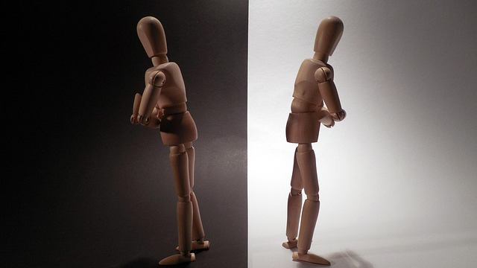
MIV-Stigma
MIV-stigma verwys na die negatiewe houdings en wanopvattings oor mense met MIV.
Voorbeelde van MIV-stigma
Glo dat slegs sekere groepe mense MIV kan kry.
Morele oordele oor mense wat stappe doen om MIV-oordrag te voorkom.
Voel dat mense verdien om MIV te kry as gevolg van hul keuses.
Notes:
MIV-stigma verwys na die negatiewe houdings en wanopvattings oor mense met MIV. Hierdie verkeerde oortuigings of idees lei dikwels tot onregverdige etikettering en diskriminasie. Dit versterk die idee dat sekere groepe mense sosiaal onaanvaarbaar is.
Ons het almal 'n rol om te speel om MIV-stigma te beëindig deur ons woorde en dade. Deur ondersteuning en begrip in ons daaglikse lewens te toon, kan ons deur voorbeeld lei en ander aanmoedig om dieselfde te doen.
Voorbeelde van MIV-stigmas
Wanneer geglo word dat slegs sekere groepe mense MIV kan kry.
Morele veroordeling van mense wat stappe doen om MIV-oordrag te voorkom.
Die oortuiging dat mense verdien om MIV te kry as gevolg van hul keuses.

Slide 12
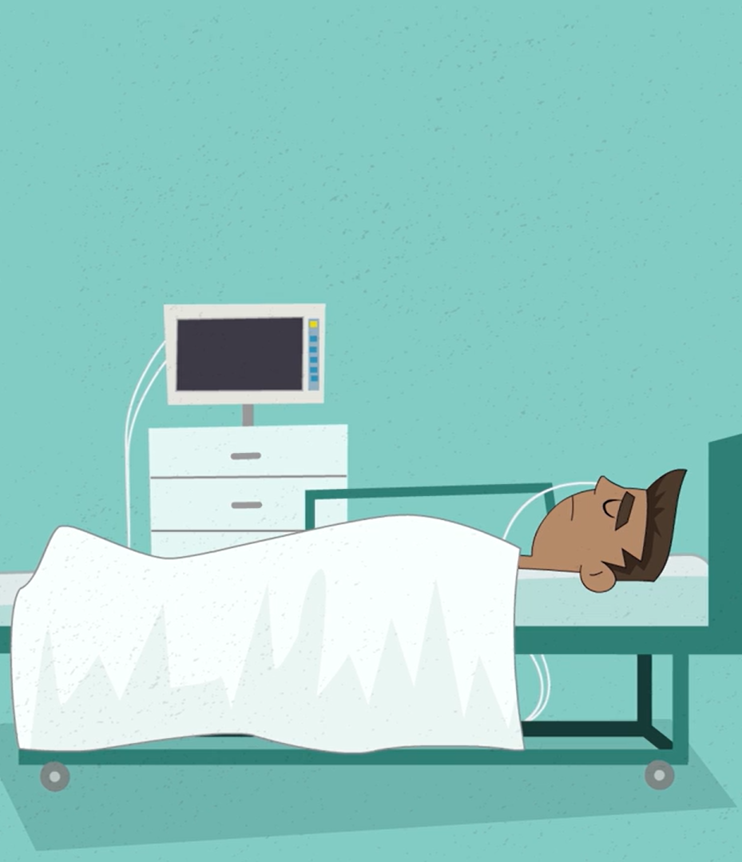
MIV en gesondheidsverskille
Kyk: HIV And Health Disparities
https://www.youtube.com/watch?v=B6gKFoIGBeE (3 min 21 sek.)
Notes:
Die stigma rondom MIV is 'n groot probleem wat mense verhoed om getoets te word, behandeling te soek en sonder vrees vir diskriminasie te leef.
Kom ons kyk na 'n video wat dit verduidelik.
Kyk: HIV And Health Disparities
https://www.youtube.com/watch?v=B6gKFoIGBeE (3 min 21 sek.)
Mense met MIV moet nie diskriminasie in gesondheidsorg, werkplekke of sosiale omgewings ondervind nie. Wette en beleide moet hul regte beskerm om te verseker dat hulle gelyk behandel word.

Slide 13
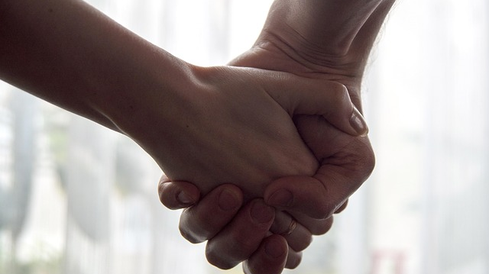
Hoe kan ons ondersteuning bied aan 'n persoon wat MIV-positief is?
Notes:
Gevolgtrekking & Huiswerk (2 min)
Om die les af te sluit, sal ons kyk hoe ons ondersteuning kan bied aan 'n persoon wat MIV-positief is. Vra die leerders om voorbeelde te gee.
Moontlike antwoorde:
Behandel hulle met vriendelikheid en deernis, net soos jy enige ander persoon sou behandel.
Ken die feite oor MIV/vigs en voer oop, ingeligte gesprekke om mites uit die weg te ruim en die stigma daaraan verbonde te verminder.
Help jou vriend of geliefde om 'n medikasieroetine te vestig en in stand te hou
Verskaf emosionele ondersteuning en help om stresvolle situasies te verminder.
Ondersteun hulle in die handhawing van 'n gebalanseerde, voedsame dieet en instandhouding van algehele welstand.
Moedig hulle aan om behandeling te soek indien hulle siek raak. Die meeste infeksies kan maklik behandel en genees word, selfs vir iemand wat met MIV leef.

Slide 14

Huiswerkaktiwiteit
Notes:
Skyfie 14: Ken Aktiwiteit 2 (Les 2 – Werkkaart) as huiswerk toe.
Die Les 2 – Werkkaart MEMO verskaf moontlike antwoorde op Aktiwiteit 2.

